Slide 1
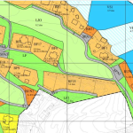

Regional planforum 4.oktober 2023
Arealregnskap
Status tiltak i handlingsplanen
11:05 – 11:15 Areal-og naturregnskap.
Frode Brataas, en kort orienterer om jobben vi gjør i Trøndelag fylkeskommune.

Slide 2
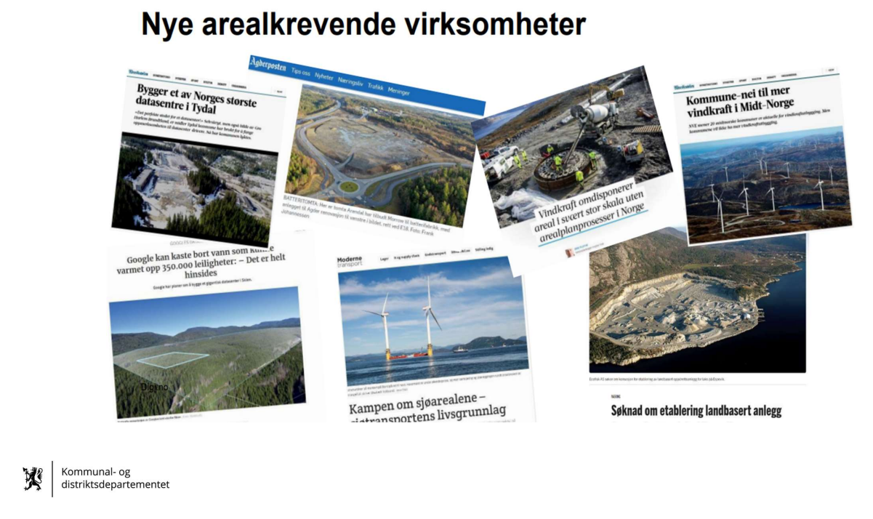
Arealregnskap
Mari Olea Lie KDD

Slide 3
Arealregnskap
Et arealregnskap kan gi oversikt over planlagte endringer i arealdelen, og det kan vise hvilket utbyggingspotensial som ligger inne i eksisterende planer.
Arealregnskap kan/bør/skal være et hjelpemiddel i dialogen mellom de ulike aktørene i planprosessen, for eksempel med politikere, utbyggere og regionale og statlige fagmyndigheter. Bruk av arealregnskap er også et verktøy for å følge utviklingen i kommunen over tid, og til å vurdere måloppnåelse.

Slide 4
Arealregnskap
KDD anbefaler kommunene å utarbeide arealregnskap, fordi det er et nyttig verktøy i arealplanleggingen. KDD utarbeider også en veileder om bruk av arealregnskap i kommuneplanprosesser, men vi kan ikke vente på den.
Nylig gjennomførte KS et FoU-prosjekt om areal- og naturregneskap. Dette for å sikre samordning nasjonalt og regionalt. Deltakere fra «alle» offentlige sektorer. 5 samlinger på Teams.
De fleste fylkene har kommet i gang med fylkesdekkende arealregnskap (Agder, Viken og Trøndelag).

Slide 5
Arealregnskap
Trøndelag (TRFK) er «fremoverlent» i arbeidet med Areal-og naturregnskap. Vi har ansatt egen rådgiver som skal jobbe fram et helhetlig arealregnskap som viser hva kommunene bruker arealene sine til i landsdelen.
Arealregnskapet er basert på Agdermodellen som er utviklet ved analyseavdelingen i Agder fylkeskommune
Analysegrunnlaget bygger på stedfestede data, hovedsakelig Kommuneplaner, kommuneDelplaner, Reguleringsplaner, SSB-arealbruk og AR5/50. I tillegg legger vi inn CO2 utslipp/fangst faktorer fra Mdir/Nibio for å finne klimaeffekten.
Resultatet er avhengig av kvaliteten på input-data, og fullstendighet.
Arealregnskapet er en analyse, og erstatter ikke offisiell statistikk på tema som omfattes.
La oss ta en titt!

Slide 6
Arealregnskap
Arealregnskap for Trøndelag er lagt ut på nettsidene til Trøndelag fylkeskommune
Vi ønsker dialog med kommunene, arrangere webinar og ta opp tema på plannettverkssamling med mer.
Vi ønsker tilbakemelding nytte/verdi av et arealregnskap presentert på denne måten

